Slide 1
Biologi 2
Ämnestransport

Slide 2
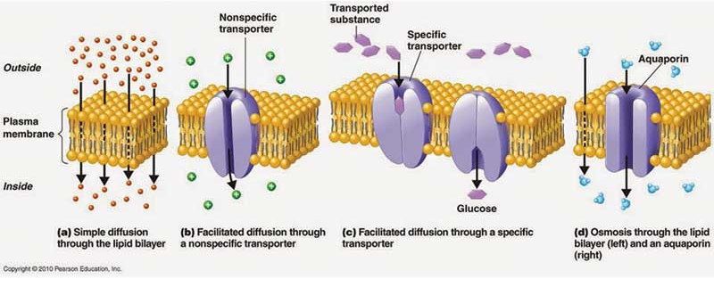
Ämnestransport
Ämnestransport genom cellmembran kan ske antingen passivt eller aktivt

Slide 3
Passivt ämnestransport
Diffusion
Notes:
Koncentrationsgradient (ämnen diffunderar från hög koncentration till låg koncentration)
Semipermeabelt membran (fri passage för vissa ämnen)
Kanalproteiner, jonkanaler, passiva transportörer
Akvaporiner (vattenkanaler) i cellmembranet
Isotona vattenlösningar är när cellen mår bäst (halten lösta partiklar motsvarar cellplasmans), sprängas i destillerat vatten och krymps i saltvatten
Fysiologisk koksaltlösning (0,9% NaCl)

Slide 4
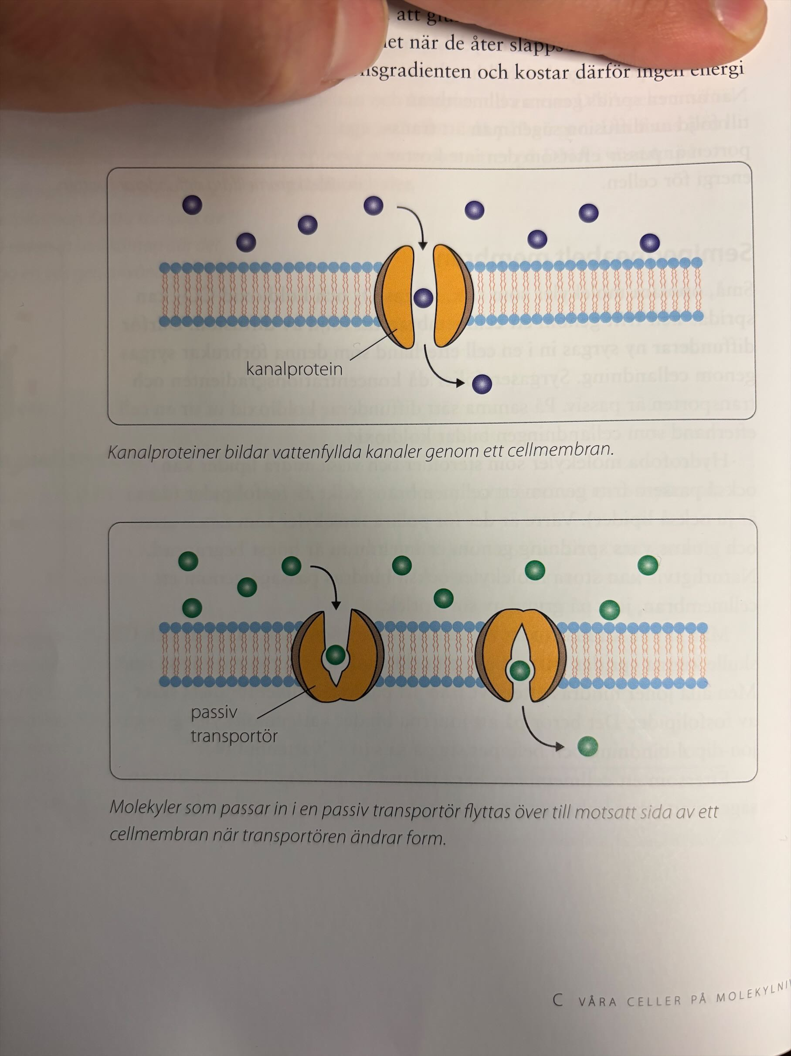
Passivt ämnestransport
Diffusion
Kanalproteiner eller passiva transportörer
Notes:
Koncentrationsgradient (ämnen diffunderar från hög koncentration till låg koncentration)
Semipermeabelt membran (fri passage för vissa ämnen)
Kanalproteiner, jonkanaler, passiva transportörer
Akvaporiner (vattenkanaler) i cellmembranet
Isotona vattenlösningar är när cellen mår bäst (halten lösta partiklar motsvarar cellplasmans), sprängas i destillerat vatten och krymps i saltvatten
Fysiologisk koksaltlösning (0,9% NaCl)

Slide 5
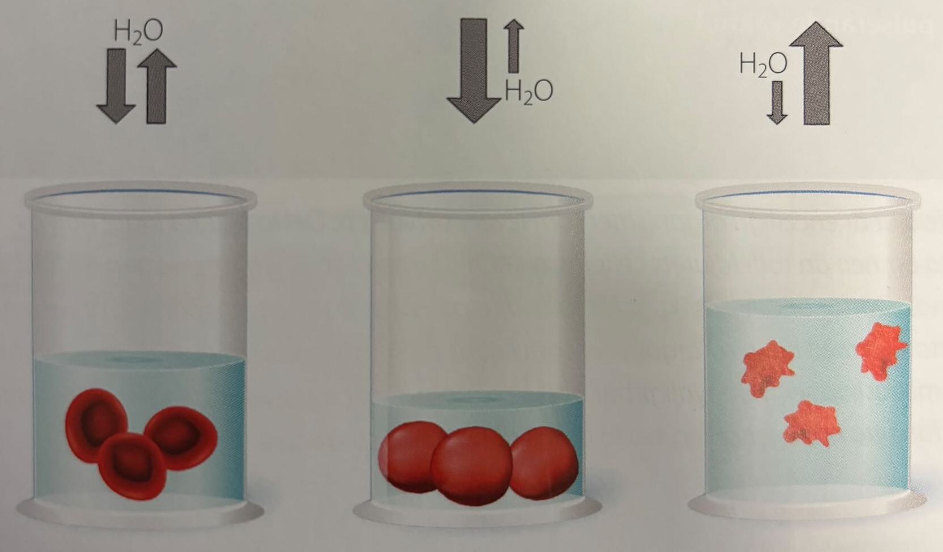
Passivt ämnestransport
Diffusion
Kanalproteiner eller passiva transportörer
Osmos
Notes:
Koncentrationsgradient (ämnen diffunderar från hög koncentration till låg koncentration)
Semipermeabelt membran (fri passage för vissa ämnen)
Kanalproteiner, jonkanaler, passiva transportörer
Akvaporiner (vattenkanaler) i cellmembranet
Isotona vattenlösningar är när cellen mår bäst (halten lösta partiklar motsvarar cellplasmans), sprängas i destillerat vatten och krymps i saltvatten
Fysiologisk koksaltlösning (0,9% NaCl)

Slide 6
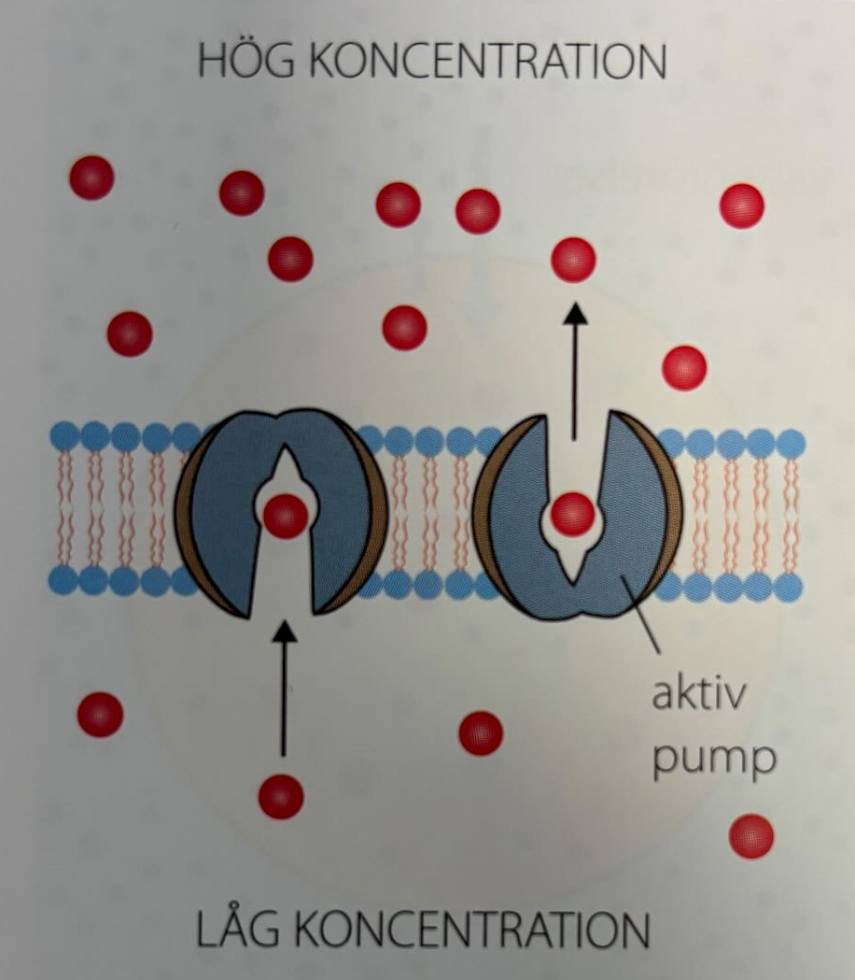
Aktiv ämnestransport
Notes:
Sker mot koncentrationsgradient
Aktiva pumpar som kräver ATP

Slide 7
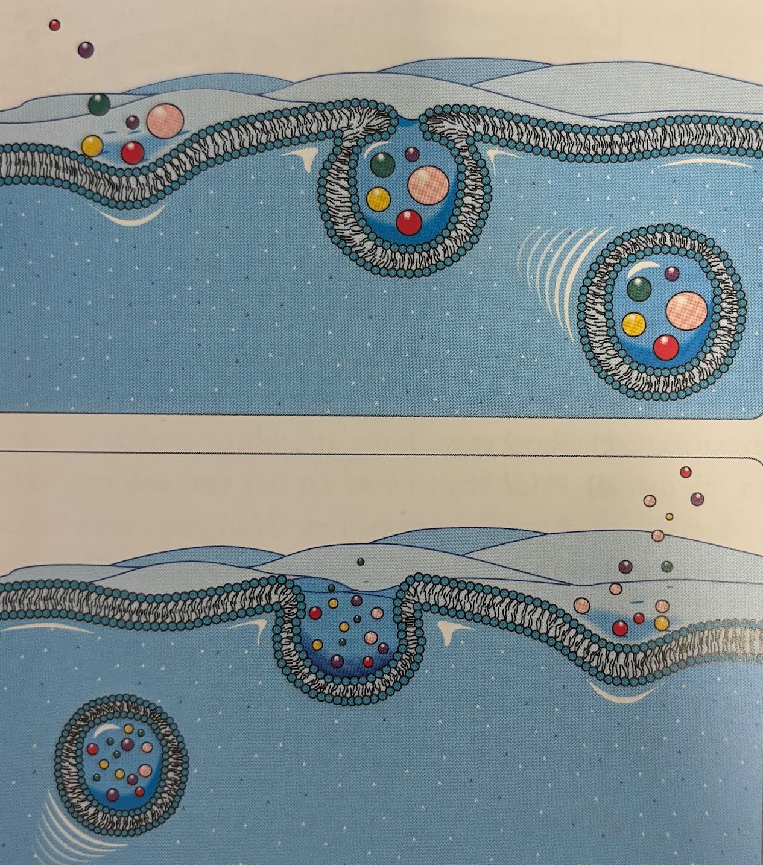
Transport av makromolekyler
Notes:
Pinocytos – cellen som tar upp en vattenlösning av ämnen
Fagocytos – cellen tar upp fasta partiklar
Både endocytos och exocytos kostar energi och måste sker lika ofta så att cellmembranets storlek ska inte förändras

